Slide 1



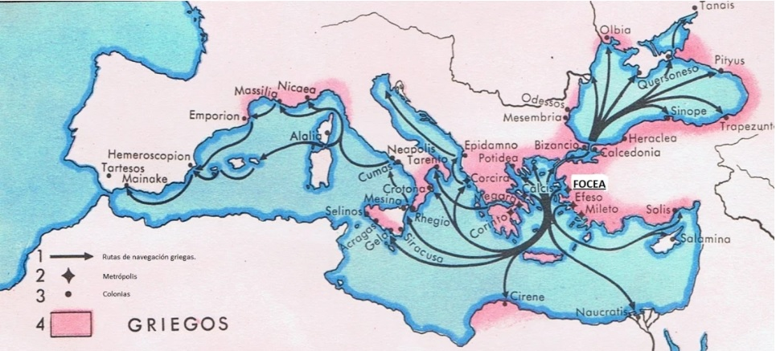
Foca: meeting 4 maggio 2025
Progetto Accreditamento ICE Via dei Focei
z
Progetto Itinerario culturale del Consiglio d’Europa

Slide 2
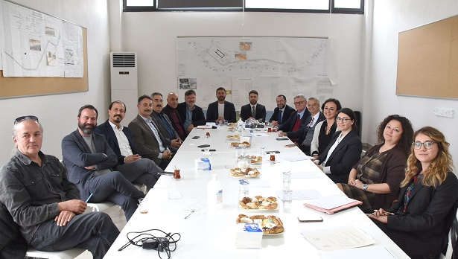
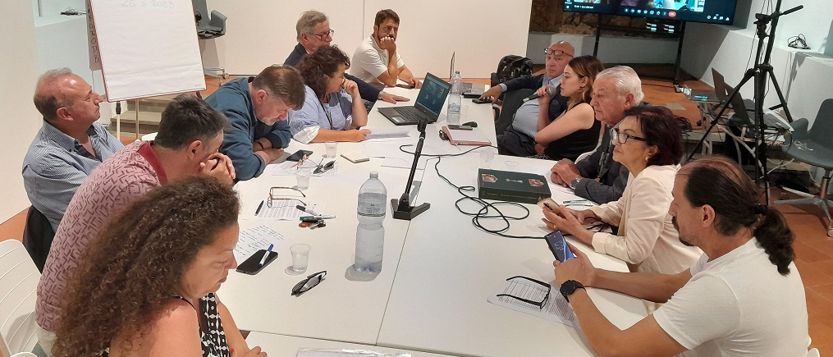
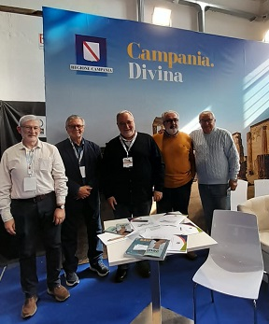
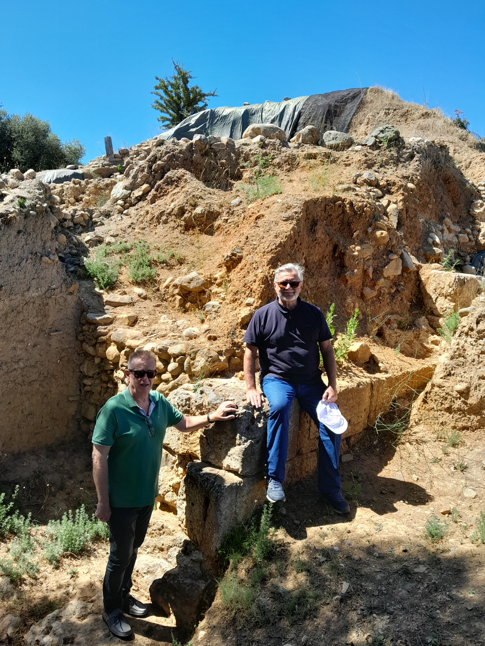
Il percorso fatto per condividere il progetto
Quattro Paesi:
Italia,
Turchia,
Francia,
Spagna,
z

Slide 3

Ascea si è preparata così: usando il modello dell’Organizzazione-Territoriale

Slide 4
Ha aggregato 45 Comuni
Quattro Comprensori
1. Cilento Centrale
2. Alburni
3. Vallo di Diano
4. Golfo di Policastro
- Ascea,
- Castelnuovo Cilento,
- Vallo della Lucania,
- Moio della Civitella,
- Salento,
- Sessa Cilento
- Magliano Vetere
- Cicerale
- Perito
- Castellabate
- Aquara
- Roscigno
- Sacco
- Roccadaspide
- Laurino
- Albanella
- Sicignano
- Ottati
- Castelcivita
- Postiglione
- Bellosguardo
- Corleto Monforte
- Castel S. Lorenzo
- Padula
- Sassano
- M. S. Giacomo
- Sala Consilina
- Atena Lucana
- Polla
- Pertosa,
- Auletta
- Buccino
- Sansa
- Teggiano
- Caggiano
- Sapri
- Roccagloriosa
- Camerota
- S. G. a Piro
- Caselle in Pittari
- Vibonati
- Centola
- Morigerati
- Torraca
- Rofrano

Slide 5
ha stabilito accordi e sottoscritto protocolli
Scuole Superiori dei Comuni associati (protocollo d’Intesa)
Università e studiosi:
l’archeologa Antonia Serritella ’Università di Salerno,
la palentologa Adriana Moroni Università di Siena,
il prof. Luciano Rosati,
Università Federico II di Napoli,
il prof. Marco Cilento
Università La Sapienza
5. il prof. Marcello Spalletta
Università ISIA Roma Design
Il prof. Nicolla Femminella
storico
La prof.ssa Giusy Rinaldi
formatrice
Soprintendenza delle Belle arti e del Paesaggio Avellino-Salerno (protocollo d’Intesa)
Fondazione Alario
(meeting internazionale della
Filosofia Eleatica)
45 Comuni
uniti da una Convenzione
Cabina di Regia
Presidenza ASCEA
z

Slide 6
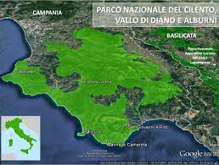
In prospettiva: anche il Parco potrà aderire
z

Slide 7
Ha fatto un progetto per ottenere il finanziamento di 1 milione di Euro dalla Regione Campania per pagare la struttura e le attività di base per Accreditamento per 4 anni e ha coinvolto i diversi Ministeri: Turismo, Cultura e Esteri
z

Slide 8

"The Routes of the Olive Tree" Cultural Foundation
Navarinou/Ntanti
GR-24130 Verga Kalamata (GREECE)
Tel: +30 27210 95620
info@olivetreeroute.gr
Sito web ufficiale
www.olivetreeroute.gr
Facebook
The Routes of the Olive Tree
Instagram
routesolivetree
Linkedin
The Routes of the Olive Tree
e ha aderito con gli altri Comuni aggregati alla «Via degli Ulivi» per apprendere
z

Slide 9

Gli Itinerari Culturali Europei
nascono nel 1987
sono al momento 48
z
Cerca su: https://www.coe.int/it/web/cultural-routes/about

Slide 10
L’Accreditamento
Temi da considerare
Elenco dei campi d'azione prioritari
Elenco dei criteri per le Reti
Chi certifica e controlla
z

Slide 11
I. il tema deve essere
rappresentativo dei valori europei e comune ad almeno tre Paesi europei;
studiato e sviluppato da gruppi di esperti multidisciplinari provenienti da diverse regioni d'Europa, in modo da garantire che le attività e i progetti che lo illustrano siano basati sul consenso;
illustrativo della memoria, della storia e del patrimonio europeo e contribuire a un'interpretazione della diversità dell'Europa attuale;
adatto agli scambi culturali ed educativi per i giovani e quindi in linea con le idee e le preoccupazioni del Consiglio d'Europa in questi campi;
Deve consentire lo sviluppo di iniziative e progetti esemplari e innovativi nel campo del turismo culturale e dello sviluppo culturale sostenibile;
Deve prestarsi allo sviluppo di prodotti turistici in partenariato con agenzie e operatori turistici rivolti a diversi pubblici, compresi i gruppi scolastici.
z

Slide 12
Il Cammino dei Focei differenze da rimarcare?
Costruttori di città
Portatori di cultura (filosofia)
Cittadini dei territori
Integrazione con i locali
Accordi invece che guerra
Migranti che fanno crescere
z

Slide 13
II. I Campi d’Azione
.
Cooperazione nella ricerca e nello sviluppo
Valorizzazione della memoria, della storia e del patrimonio europeo
Scambi culturali ed educativi per giovani europei
Pratiche culturali e artistiche contemporanee
Turismo culturale e sviluppo culturale sostenibile
z

Slide 14
III. Le Reti.
  Il tema deve essere scelto e accettato dai diversi partner della rete;
  I diversi Stati membri del Consiglio d'Europa vanno coinvolti attraverso tutti o parte dei loro progetti, senza escludere attività di natura bilaterale;
  Bisogna pianificare il coinvolgimento del maggior numero possibile di Stati
  Bisogna garantire che i progetti proposti siano finanziariamente e organizzativamente validi;
  Bisogna avere uno status giuridico, sotto forma di associazione o di federazione di associazioni due anni prima della richiesta di accreditamento
  Bisogna operare in modo democratico.
z

Slide 15
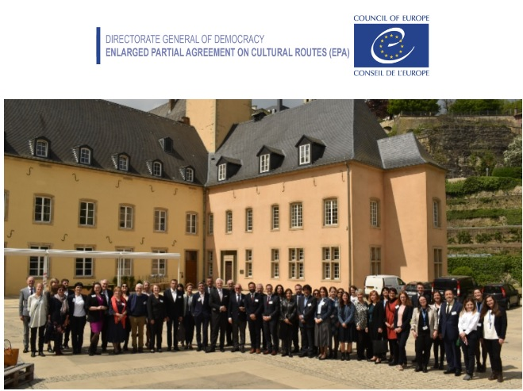

IV. Chi certifica e controlla.
1998
z
.
Accordo parziale allargato (APA) 2010

Slide 16
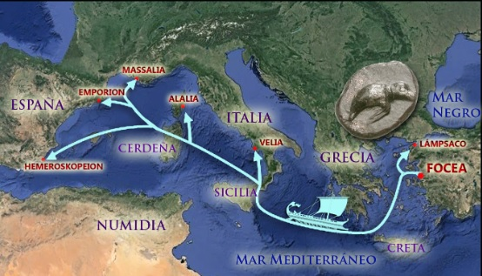
Cosa fare ?
entro Giugno 2025
Ente Giuridico
Organizzazione
Progettazione
Comunicazione
Primo elenco
attività da
svolgere
z

Slide 17
Organizzazione
La Via dei Focei = Associazione internazionale :
Sede: Comune di Ascea
Soci: ordinari, di rappresentanza, onorari
Amici della Via dei Focei
Struttura:
Assemblea dei Soci
Consiglio direttivo
Presidente
Direzione Esecutiva
Comitato scientifico internazionale
Web Site
www.associazionelaviadeifocei.it
Governance
z

Slide 18
Prime ipotesi di Attività
    Gastronomy
    Archaeology
    Tourism
    Cultural Activities
    Youth
    Governance
Governance
z

Slide 19
I Campi richiesti
Prime ipotesi di Attività
    Gastronomy
    Archaeology
    Tourism
    Cultural Activities
    Youth
Cooperazione nella ricerca e nello sviluppo
Valorizzazione della memoria, della storia e del patrimonio europeo
Scambi culturali ed educativi per giovani europei
Pratiche culturali e artistiche contemporanee
Turismo culturale e sviluppo culturale sostenibile
z
Governance

Slide 20
Define the composition of the structures envisaged by the Statute of the Association (Definire la composizione delle strutture previste dallo Statuto dell’Associazione)
Define the annual membership fee of participating organisations (Definire la quota associativa annuale degli Enti partecipanti)
z

